Slide 1
4.11周报
11930185
任宏伟

Slide 2
行为级建模
结构化always和initial。
阻塞和非阻塞过程赋值语句。
Case,casex,casez多路分支。
While，for,repeat,forever语句。
顺序块和并行块的语句。

Slide 3
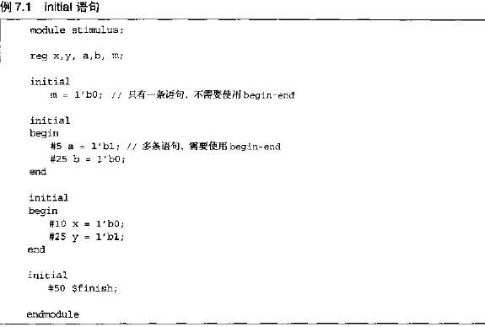
Initial初始化模块

Slide 4
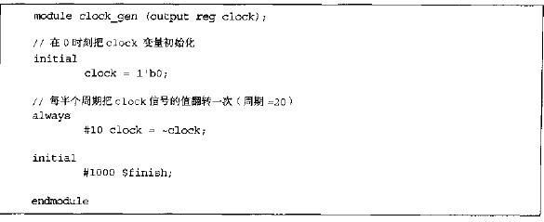
Always产生时钟模块

Slide 5
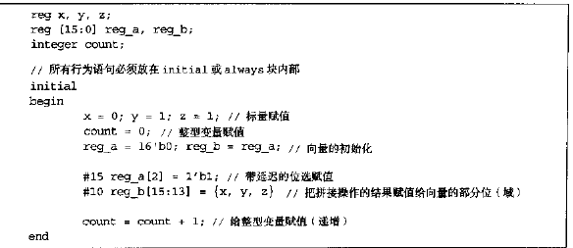
阻塞赋值语句

Slide 6
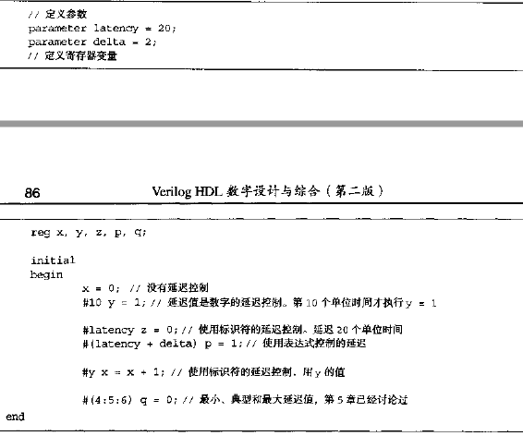
常规延迟控制

Slide 7
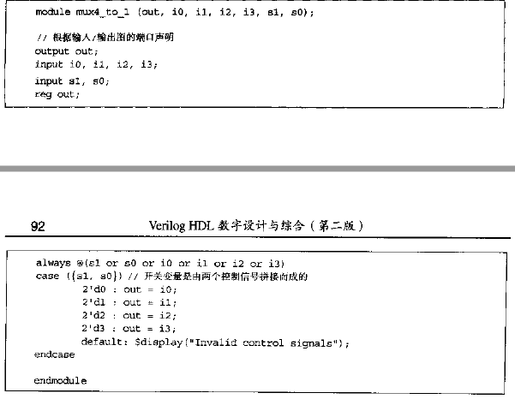
使用case语句的多路选择器

Slide 8
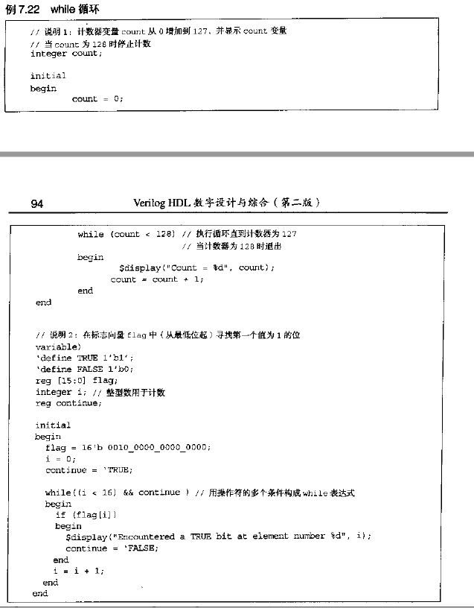
While循环

Slide 9
FPGA环境搭建
git clone https://github.com/pulp-platform/pulpino
cd pulpino
./update-ips.py
git https://github.com/pulp-platform/ri5cy_gnu_toolchain
cd ri5cy_gnu_toolchain
Make
下载工具链的时候网速过慢，还在下载。

Slide 10
